Slide 1
LES EFFETS DE L’ALCOOL
PHYSIQUES,
PSYCHIQUES
et SOCIAUX
Docteur Frédéric PINTON
Psychiatre – Addictologue
SSRA « La Gandillonnerie »
86350 PAYROUX

Slide 2
Pour commencer :
La prise aigue d’alcool
Par goût,
pour l’effet,
par entraînement,
par besoin…

Slide 3
L’alcool a pour effet immédiat recherché :
LA DESINHIBITION
D’autres effets existent : - L’anxiolyse
- La sédation
- « L’anesthésie »
- « Le courage »
- ……

Slide 4
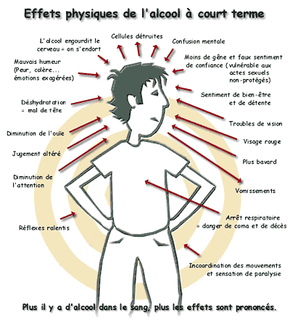

Slide 5
LES CONSEQUENCES :
=> Du point de vue PHYSIQUE…!!!!

Slide 6
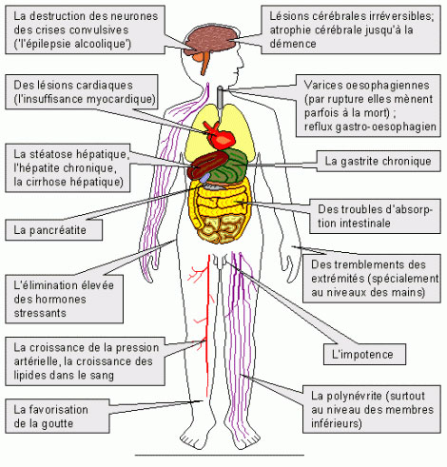

Slide 7
LES CONSEQUENCES :
=> Du point de vue PSYCHIQUE…

Slide 8
LES CONSEQUENCES :
L’alcool reprend
tout ce qu’il a donné !

Slide 9
LES CONSEQUENCES :
=> Du point de vue SOCIAL…

Slide 10
LES CONSEQUENCES :
=> De très nombreuses PERTES…
* Travail
* Couple * Argent
* Famille * Justice
* Amis et vie sociale
* Logement
…………………………………………………….

Slide 11
LES CONSEQUENCES :
=> De très nombreuses PERTES…
Impliquant : - Isolement
- Désocialisation
- Exclusion
- …

Slide 13
Merci pour votre attention

